Slide 1
Chương 1(tt)
TỔNG QUAN VỀ NGUYÊN LÝ MÁY
Bài 2.CƠ CẤU KHỚP LOẠI THẤP
Bài giảng: Nguyên lý – Chi tiết máy
GVGD: Nguyễn Thanh Giang
2018

Slide 2
NỘI DUNG
KHÁI NIỆM
ĐẶC ĐIỂM CHUYỂN ĐỘNG

Slide 3
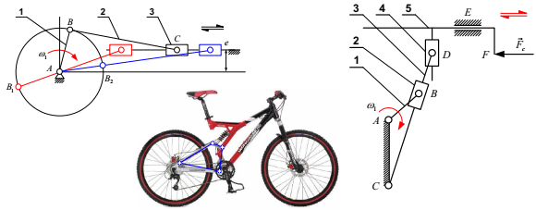
KHÁI NIỆM
Định nghĩa và công dụng
Cơ cấu phẳng toàn khớp thấp là cơ cấu phẳng trong đó khớp động giữa các khâu là khớp thấp (khớp tịnh tiến loại 5 hay khớp bản lề)
Được sử dụng nhiều trong thực tế kỹ thuật
+ Cơ cấu culít dùng trong máy bào
+ Cơ cấu tay quay - con trượt dùng trong động cơ nổ, máy ép trục khủy, …
+ Cơ cấu 4 khâu bản lề dùng trong hệ thống giảm chấn của xe đạp, …

Slide 4
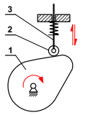
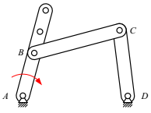
KHÁI NIỆM
Định nghĩa và công dụng
Ưu điểm
Thành phần tiếp xúc là mặt nên áp suất tiếp xúc nhỏ
Chế tạo đơn giản và công nghệ gia công khớp thấp tương đối hoàn hảo
Không cần các biện pháp bảo toàn như ở khớp cao
Dễ dàng thay đổi kích thước động của cơ cấu
Nhược điểm
Việc thiết kế các cơ cấu này theo điều kiện cho trước rất khó

Slide 5
KHÁI NIỆM
Đặc điểm và các dạng của cơ cấu 4 khâu bản lề
Cơ cấu có 4 khâu nối với nhau bằng 4 khớp bản lề
+ Khâu cố định gọi là giá: khâu 4.
+ Khâu đối diện khâu cố định gọi là thanh truyền có chuyển động song phẳng: khâu 2.
+ Hai khâu còn lại, nếu quay được toàn vòng gọi là tay quay, nếu không quay được toàn vòng gọi là cần lắc.

Slide 6


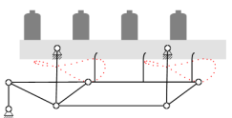
KHÁI NIỆM
Đặc điểm và các dạng của cơ cấu 4 khâu bản lề
- Được dùng nhiều trong thực tế
+ khâu 1 quay, khâu 3 quay: cơ cấu hình bình hành …
+ khâu 1 quay, khâu 3 lắc: cơ cấu ba-tăng máy dệt …
+ khâu 1 lắc, khâu 3 quay: cơ cấu bàn đạp máy may …
+ khâu 1 lắc, khâu 3 lắc: cơ cấu đo vải …

Slide 7
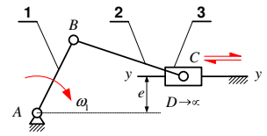
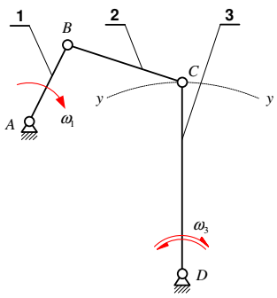
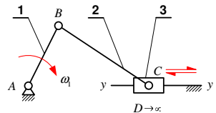
KHÁI NIỆM
Đặc điểm và các dạng của cơ cấu 4 khâu bản lề

Slide 8
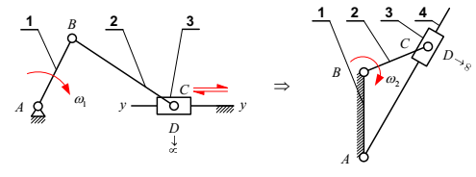
KHÁI NIỆM
Đặc điểm và các dạng của cơ cấu 4 khâu bản lề
Từ cơ cấu tay quay - con trượt chính tâm, đổi khâu 1 làm giá → cơ cấu cu-lít lắc (cơ cấu xylanh quay)

Slide 9
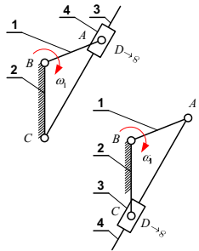
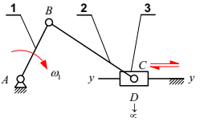
KHÁI NIỆM
Đặc điểm và các dạng của cơ cấu 4 khâu bản lề
Từ cơ cấu tay quay - con trượt chính tâm, đổi khâu 2 làm giá → cơ cấu cu-lít

Slide 10
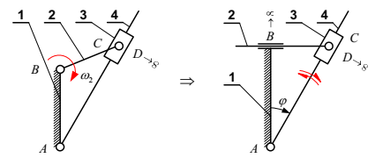
KHÁI NIỆM
Đặc điểm và các dạng của cơ cấu 4 khâu bản lề
Từ cơ cấu cu-lít, cho khớp B lùi ra ∞ theo phương của giá 1 → cơ cấu tang

Slide 11
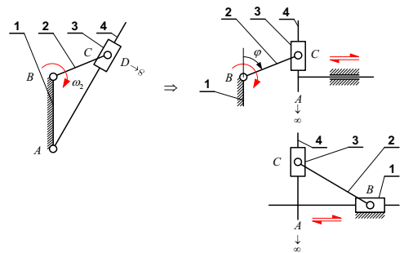
KHÁI NIỆM
Đặc điểm và các dạng của cơ cấu 4 khâu bản lề
Từ cơ cấu cu-lít, cho khớp A lùi ra ∞ theo phương của giá 1 → cơ cấu sin

Slide 12
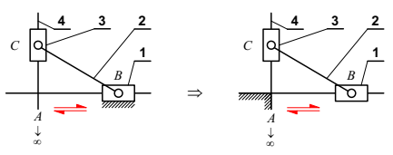
KHÁI NIỆM
Đặc điểm và các dạng của cơ cấu 4 khâu bản lề
Từ cơ cấu sin, đổi khâu 4 làm giá → cơ cấu ellipse

Slide 13
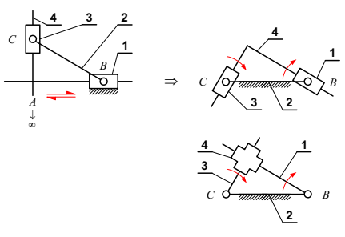
KHÁI NIỆM
Đặc điểm và các dạng của cơ cấu 4 khâu bản lề
Từ cơ cấu sin, đổi khâu 2 làm giá → cơ cấu oldham

Slide 14
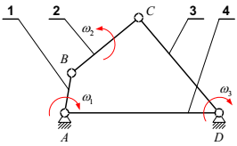
Đặc điểm chuyển động
Tỷ số truyền
Trong cơ cấu 4 khâu bản lề
+ khâu dẫn 1 quay đều với vận tốc góc ω₁
+ khâu 2 chuyển động song phẳng với vận tốc góc ω₂
+ khâu bị dẫn 3 quay với vận tốc góc ω₃
Tỉ số truyền giữa hai khâu tùy ý của một cơ cấu là tỉ số vận tốc góc giữa hai khâu đó
Tỉ số truyền của cơ cấu là tỉ số truyền giữa khâu dẫn và khâu bị dẫn của cơ cấu

Slide 15
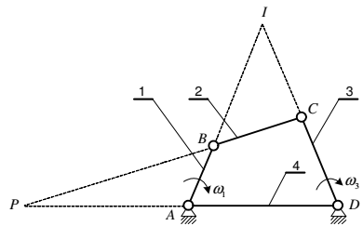
Đặc điểm chuyển động
Tỷ số truyền
Định lý Kennedy: Trong cơ cấu 4 khâu bản lề, tâm quay tức thời trong chuyển động tương đối giữa hai khâu đối diện là giao điểm giữa hai đường tâm của hai khâu còn lạ.
Định lý Willis: Trong cơ cấu bốn khâu bản lề, đường thanh truyền chia đường giá ra làm hai phần tỉ lệ nghịch với vận tốc của hai khâu nối giá
Notes:
Trong chuyển động tương đối của khâu 3 so với khâu 1, vận tốc điểm C và D lần lượt vuông góc với BC và AD. Vì vậy tức thời có thể xem chuyển động tương đối của 3 so với 1 là chuyển động quay quanh P là giao điểm của AD và BC

Slide 16
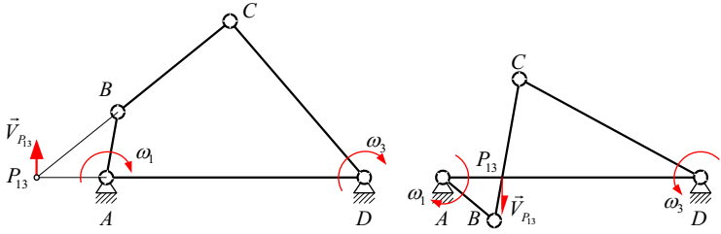
Đặc điểm chuyển động
Tỷ số truyền
Đặc điểm động học cơ cấu 4 khâu bản lề
Tỉ số truyền là một đại lượng biến thiên phụ thuộc vị trí cơ cấu
P₁₃ chia ngoài đoạn AD → i₁₃ > 0: ω₁ cùng chiều ω₃
P₁₃ chia trong đoạn AD → i₁₃ < 0: ω₁ ngược chiều ω₃

Slide 17
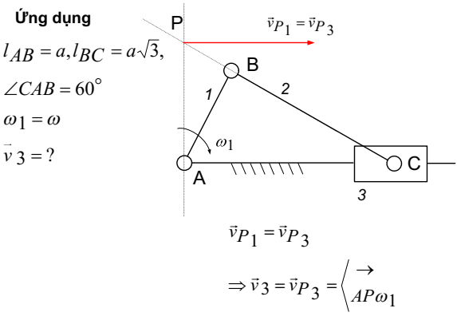
Đặc điểm chuyển động
Tỷ số truyền

Slide 18
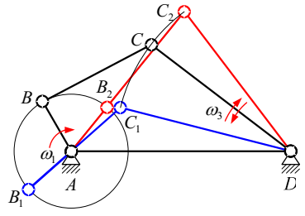
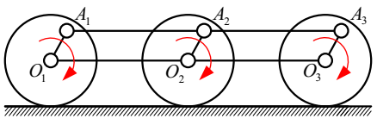
Đặc điểm chuyển động
Tỷ số truyền
Đặc điểm động học cơ cấu 4 khâu bản lề
Khi tay quay AB và thanh truyền BC duỗi thẳng hay chập lại, tức P₁₃ ≡ A, khâu 3 đang ở vị trí biên và chuẩn bị đổi chiều quay
Nếu AB = CD, AD = BC : cơ cấu hình bình hành
→ khâu dẫn và khâu bị dẫn quay cùng chiều và cùng vận tốc

Slide 19
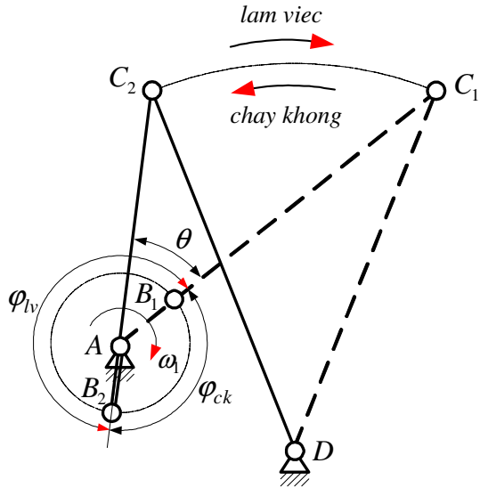
Đặc điểm chuyển động
Hệ số nâng suất
Hệ số năng suất là tỉ số giữa thời gian làm việc và thời gian chạy không trong một chu kỳ làm việc của cơ cấu
Khâu dẫn có hai hành trình
+ hành trình đi ứng với góc ϕ_{lv}
+ hành trình về ứng với góc ϕ_{ck}
+ thông thường ϕ_{lv} ≠ ϕ_{ck}
Xét cơ cấu 4 khâu bản lề như hình, nếu chọn hành trình về là hành trình làm việc, hành trình đi là hành trình chạy không
Notes:
Hệ số năng suất dùng đánh giá mức độ làm việc của cơ cấu

Slide 20
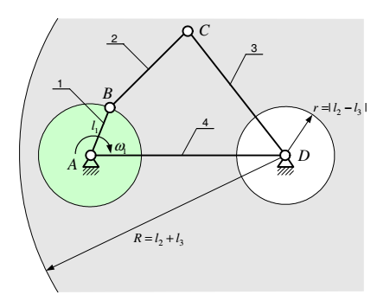
Đặc điểm chuyển động
Điều kiện quay toàn vòng của khâu nối giá
Điều kiện quay toàn vòng của khâu 1
Tháo khớp B→xét quỹ tích điểm B₁ và B₂
Khâu 1 quay toàn vòng
Điều kiện quay toàn vòng của khâu nối giá: khâu nối giá quay được toàn vòng khi và chỉ khi quỹ tích của nó nằm trong miền với của thanh truyền kề với nó
- Điều kiện quay toàn vòng của khâu 3 → tương tự

Slide 21
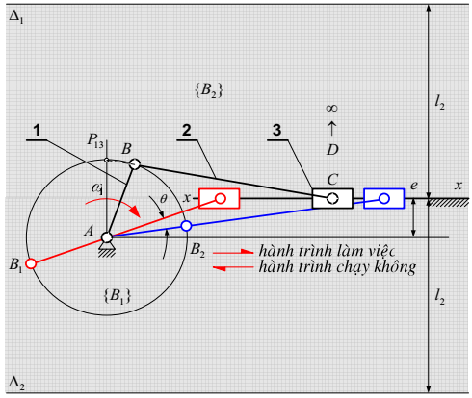
Đặc điểm chuyển động
Đặc điểm động học cơ cấu biến thể
Cơ cấu tay quay con trượt lệch tâm

Slide 22
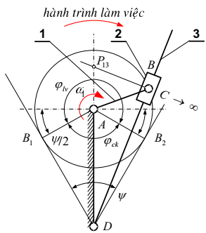
Đặc điểm chuyển động
Đặc điểm động học cơ cấu biến thể
Cơ cấu culit

Slide 23

THANK FOR YOUR ATTENTION !

